Slide 1


Conception et développement d’une application mobile intelligente basée sur l’intelligence artificielle et la recherche sémantique
Présenté par : Aymane Eddahani Encadrant : M. Mohammed Bousmah Filière : 4ème année Génie Informatique Année académique : 2025-2026

Slide 2
PLAN
INTRODUCTION GÉNÉRALE
CHAPITRE 1 : CONTEXTE GÉNÉRAL DU PROJET
CHAPITRE 2 : ANALYSE ET CONCEPTION
CHAPITRE 3 : ÉTUDE TECHNIQUE
CHAPITRE 4 : MISE EN ŒUVRE
CONCLUSION GÉNÉRALE ET PERSPECTIVES

Slide 3

1. Contexte du projet
Le secteur de l’e-commerce évolue rapidement grâce à l’intégration de l’intelligence artificielle et des applications mobiles intelligentes.
Les plateformes modernes ne se limitent plus à la simple vente en ligne, mais offrent une expérience utilisateur personnalisée, interactive et intelligente grâce à des systèmes de recommandation et des assistants virtuels.
Avec l’augmentation massive de l’utilisation des smartphones, le mobile devient le principal canal d’achat et d’interaction client.
Tendances clés :
Recommandations personnalisées basées sur l’IA
Utilisation de chatbots et de systèmes de recommandation
Recherche intelligente et sémantique de produits
Gestion automatisée des commandes et du panier

Slide 4
2. Problématique
Constat : Les solutions actuelles souffrent de plusieurs limites :
Manque de personnalisation (parcours rigides)
Interfaces complexes
Peu d’interactivité
Absence d’assistance intelligente en temps réel
Coûts élevés
Difficulté à passer à l’échelle (scalabilité)
Question principale :
Comment concevoir une application mobile intelligente, personnalisée,
interactive et scalable en intégrant des technologies d’IA modernes ?

Slide 5

Analyse et conception
Besoins fonctionnels
Gestion utilisateurs, chat intelligent, Search Ai, Camera Scan, système RAG
Besoins non-fonctionnels clés
Performance < 2s, Sécurité JWT+HTTPS, Disponibilité 99.5%, Scalabilité 10k+ utilisateurs
Règles de gestion
Token JWT valide 24h, difficulté adaptative des quiz, limitations (100 messages/jour)
Diagrammes UML
Cas d’utilisation, activité , classes, séquence

Slide 6
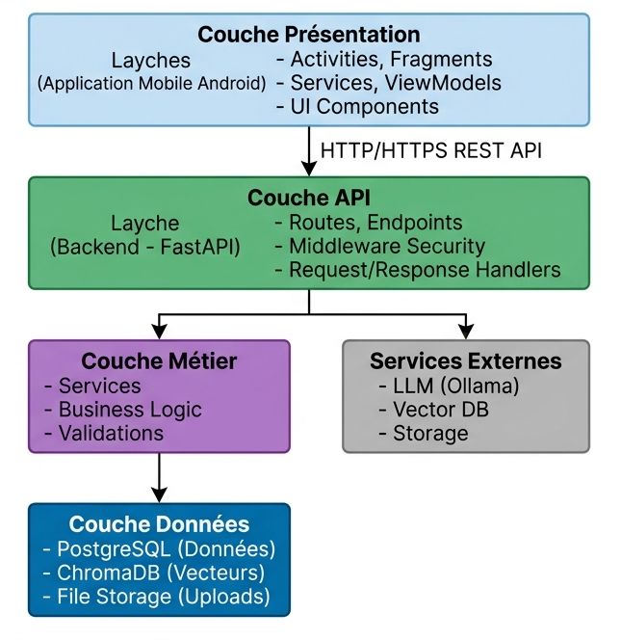
Étude technique (architecture)

Slide 7
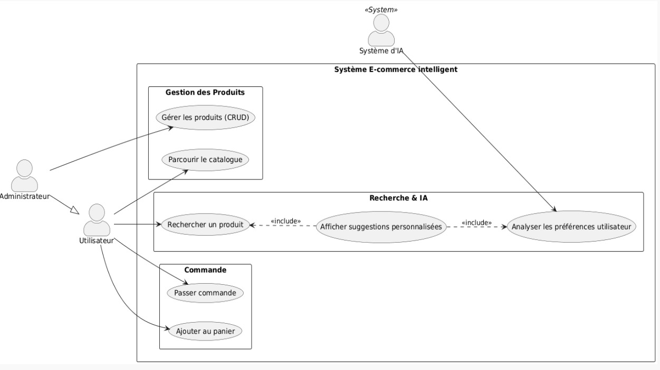
Diagrammes UML

Slide 8
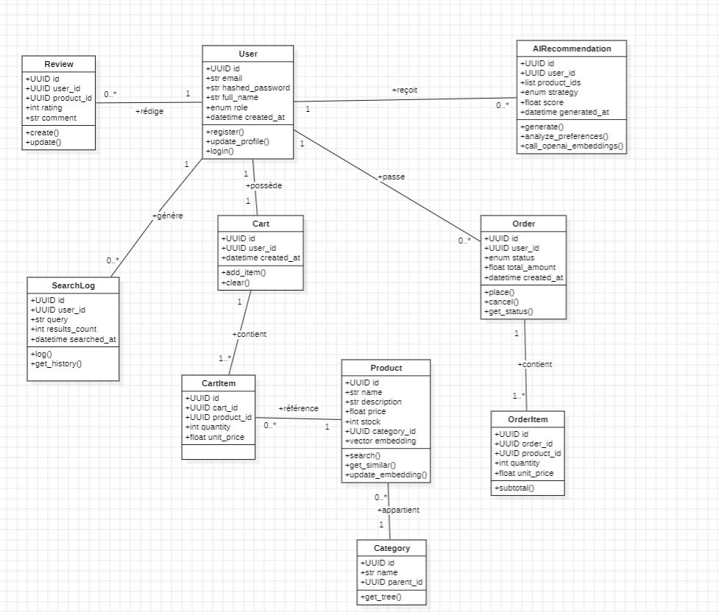
Diagramme de Classes

Slide 9
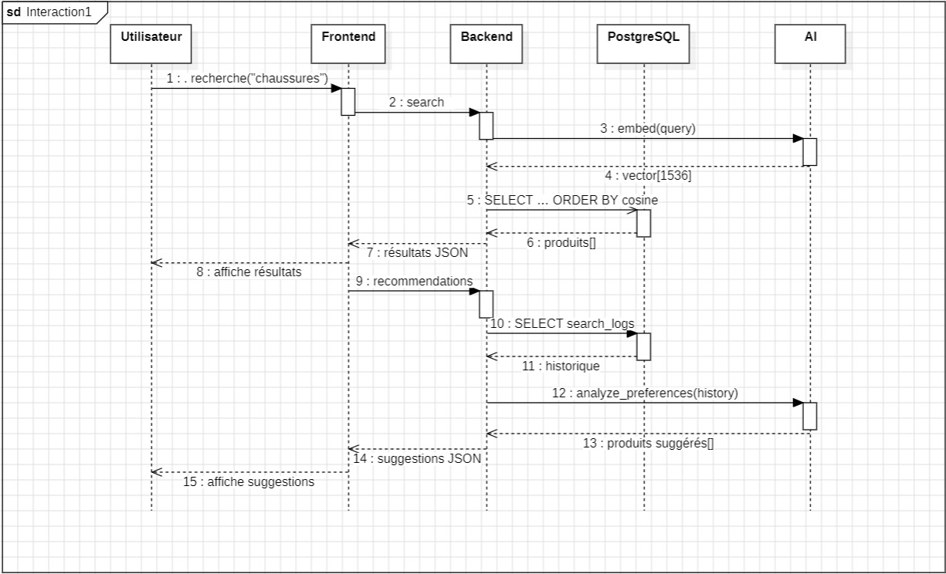
Diagramme de Séquence : Search

Slide 10
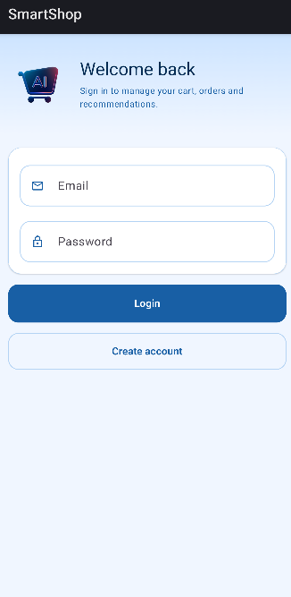
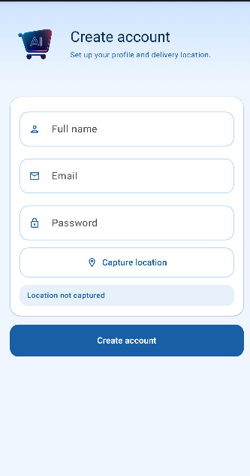
Mise en œuvre (interfaces) Fonctionnalités principales
Authentification
Écran de connexion (email/mot de passe)
Inscription avec validation côté client
Gestion des erreurs

Slide 11
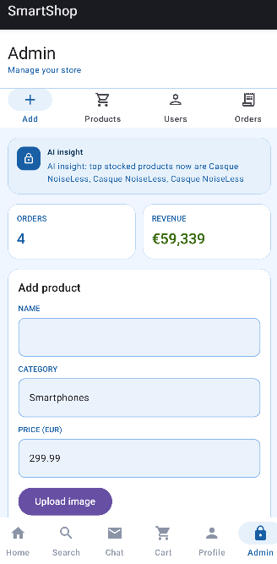
Tableau de bord (Dashboard)
Affichage du profil utilisateur
Navigation vers Chat, Home, Cart
Formulaire de produits

Slide 12
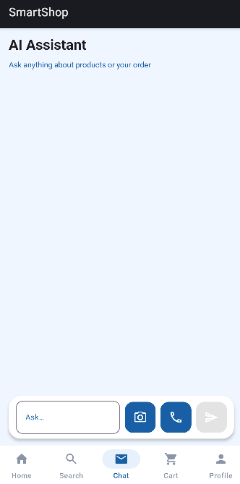
Chatbot intelligent
Historique des conversations
Réponses en temps réel de l’IA (modèle local)
Indicateur de saisie

Slide 13
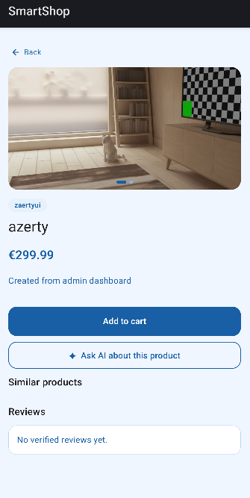
Quiz adaptatif
Questions qui évoluent selon les réponses précédentes
Feedback immédiat
Score final et recommandations

Slide 14
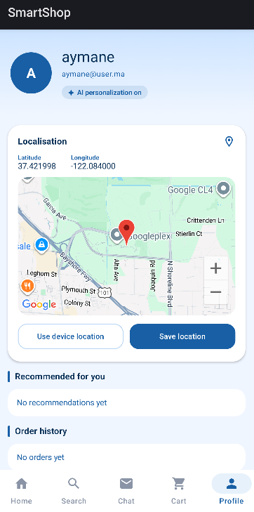
GPS Localisation & MAPS
Affichage de la position actuelle de l’utilisateur en temps réel
Géolocalisation précise via GPS
Suivi des déplacements sur la carte
Recherche de lieux et d’adresses

Slide 15
Conclusion : Résultats & métriques
Accomplissements
App Android complète, backend scalable, IA intégrée (chatbot, quiz adaptatif, RAG), pipeline DevOps
Métriques de succès
Métrique | Objectif | Réalisé
Temps de réponse API | < 2s | 1,2s
Disponibilité (uptime) | 99,5% | 99,7%
Couverture des tests | > 80% | 85%
RAM mobile | < 150 Mo | 120 Mo

Slide 16
Perspectives & améliorations
Limites actuelles
IA locale uniquement, pas de multilangue, fonctionnalités sociales limitées
Améliorations futures
Court terme (1-3 mois) : amélioration quiz, multilangue, notifications
Moyen terme (3-6 mois) : IA cloud (OpenAI), gamification, vidéo
Long terme (6-12 mois) : iOS/Web, certifications, marketplace
Modèle commercial : Freemium + B2B (écoles) + B2C

Slide 17
Merci pour votre attention

